Slide 1
el Eje Microbiota-Intestino-Cerebro y Síndrome Del Intestino Irritable
VICTOR ACOSTA, BS. MS.ED. MS.ED. RD, CDN, CDCES, TVI. FAND

Slide 2
Objetivos
1. Eje Microbiota-Intestino-Cerebro
2. Síndrome del Intestino Irritable(SII)
3. La dieta FODMAP
4. Fármacos para SII
4. Estimulación del Nervio Vago

Slide 3
Conoce Ud. Una persona con...
1. Mariposa en el estomago
2. Borborismo
3. Dolor estomacal
4. Estres, cansancio, sin animo, poco dormir
5. Niebla Mental
6. Flatulencia

Slide 4
El eje cerebro-intestino -Microbiota
Red de Comunicación Bidireccional
Vía Física (Nervio Vago)
Vía Química (Neurotransmisores)
Vía Inmunológica

Slide 5
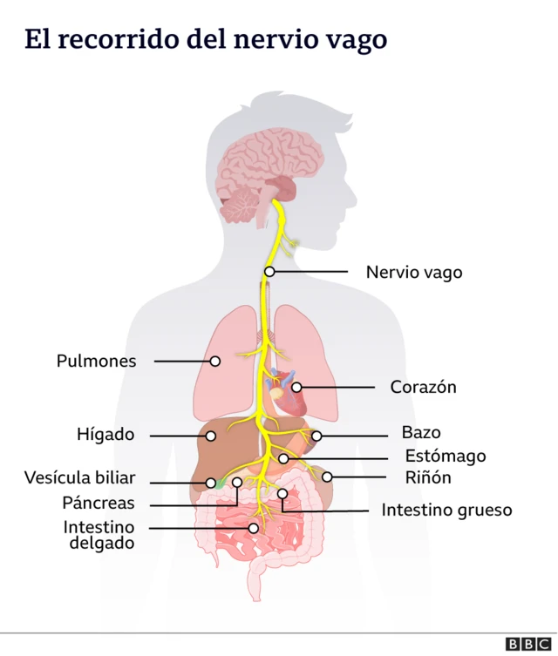

Slide 6

Vía química
(Hormonas Neurotransmisores)
Serotonina Acelera (animo, digestion, deseo sexual
Dopamina Acelerador (placer)
GABA Freno (sobreexcitación)
Ghrelina-----Acelerador (Hambre)
GLP-1 ---- Freno (Apetito, Glucosa)
Péptido YY----Freno (Apetito)

Slide 7
la microbiota intestinal (Segundo Cerebro)
1. Eco Sistema (Bacterias, Virus, Hongos y Arqueas )
2. Poder Genético (22M genes)
3. Identidad Única
4. Funciones Vitales

Slide 8
microbiota intestinal (Segundo Cerebro)
6. Digestión y Nutrición (Fibras AGCC)
7. Educación del Sistema Inmunitario- Linfocitos T reguladores (Treg).
8. Defensa Contra Patógenos

Slide 9
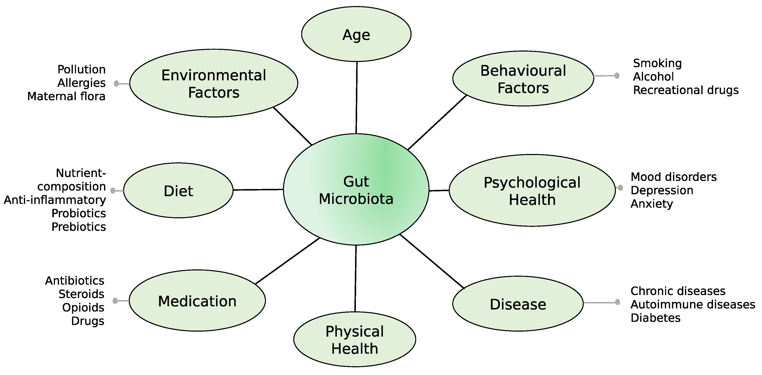

Slide 10
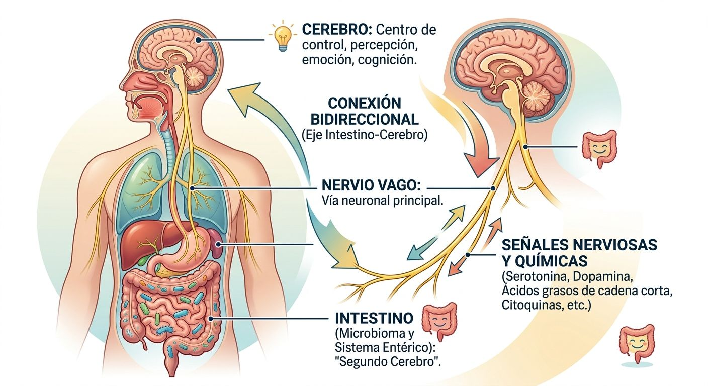

Slide 11
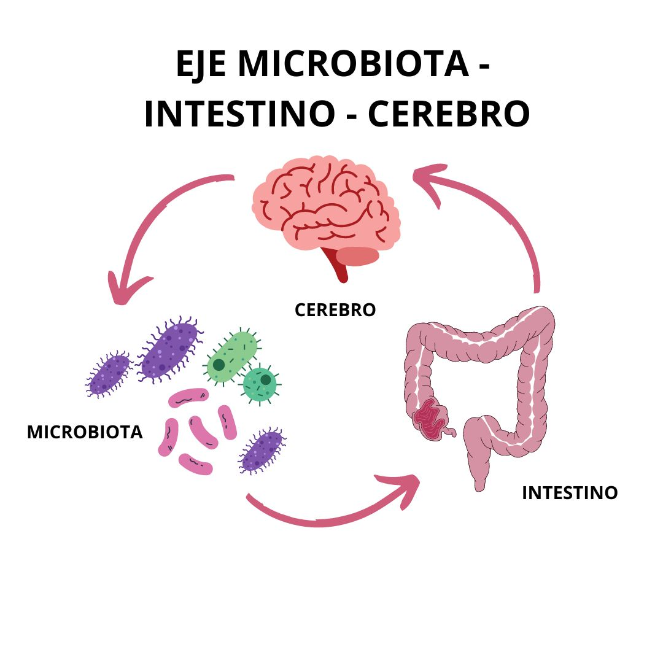
La disfunción del eje cerebro -microbiota
Trastornos Gastrointestinales
Enfermedades Neurológicas
Trastornos Mentales

Slide 12
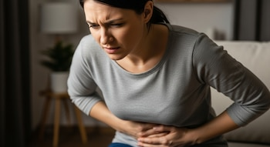
Síndrome del intestino irritable (SII)
1.Afecta entre 25 y 45 millones
de personas--2 de cada 3 son
mujeres
2. Los hombres en el sur de Asia y Sudamérica tienen las mismas
probabilidades que las mujeres

Slide 13
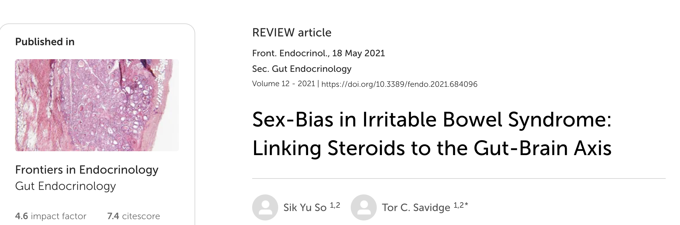

Slide 14
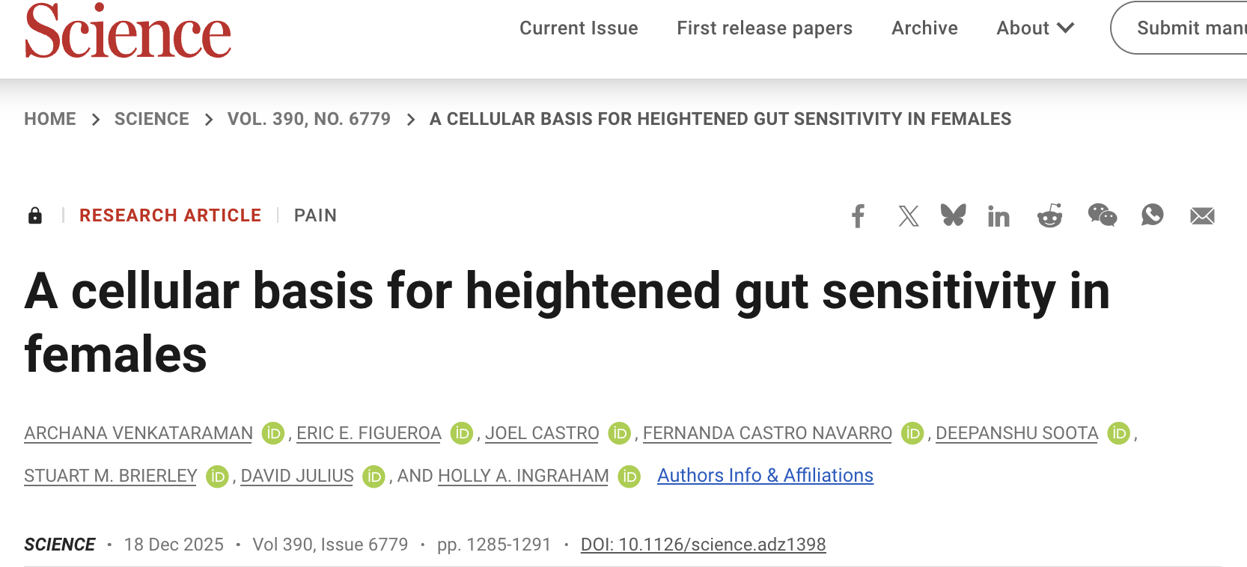

Slide 15
síntomas del síndrome del intestino irritable (SII)
Dolor o Hinchazón Abdominales
Gases, Náuseas, Fatiga,
Estreñimiento, Diarrea o Ambos
Dolor de cabeza
Ansiedad o Depresión

Slide 16

tratamientos DEL INTESTINO IRRITABLE (SII)
NO HAY CURA

Slide 17
TRATAMIENTOS PARA LOS SINTOMAS (SII)
1. Estilo de Vida
2. Modificaciones de la Dieta
3. Medicamentos Según el Síntoma Predominante

Slide 18
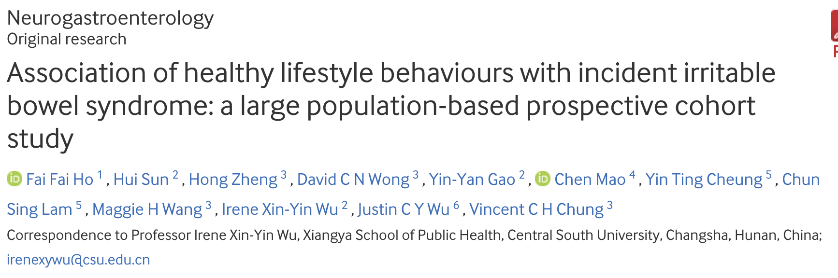
Estilo de vida

Slide 19
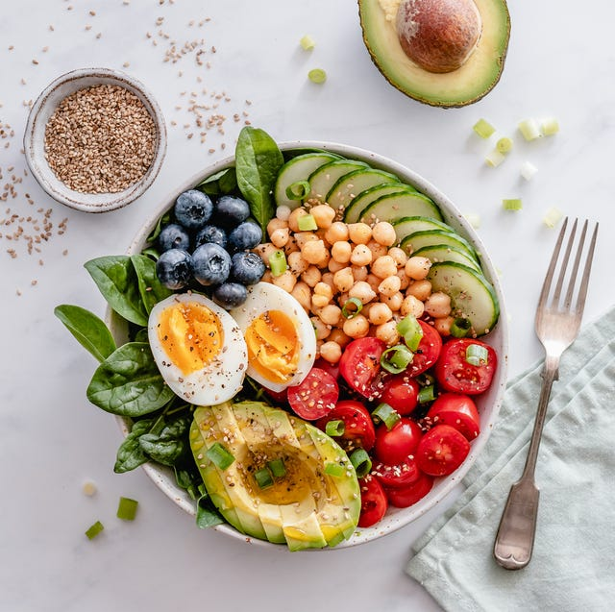
La dieta fodmap
1. La Universidad Monash -Australia 2005
2. FODMAP Significa: Fermentable Oligosacáridos, Disacáridos, Monosacáridos y Polioles

Slide 20
El protocolo de la dieta en 3 fases
1. Eliminación Total de Alimentos Altos en
FODMAP
2. Personalización
3. Reintroducción

Slide 21

Los 2 problemas de la dieta fodmap
1. Eliminar Alimentos Altos En FODMAP
2. Los Alimentos Bajo En FODMAP

Slide 22
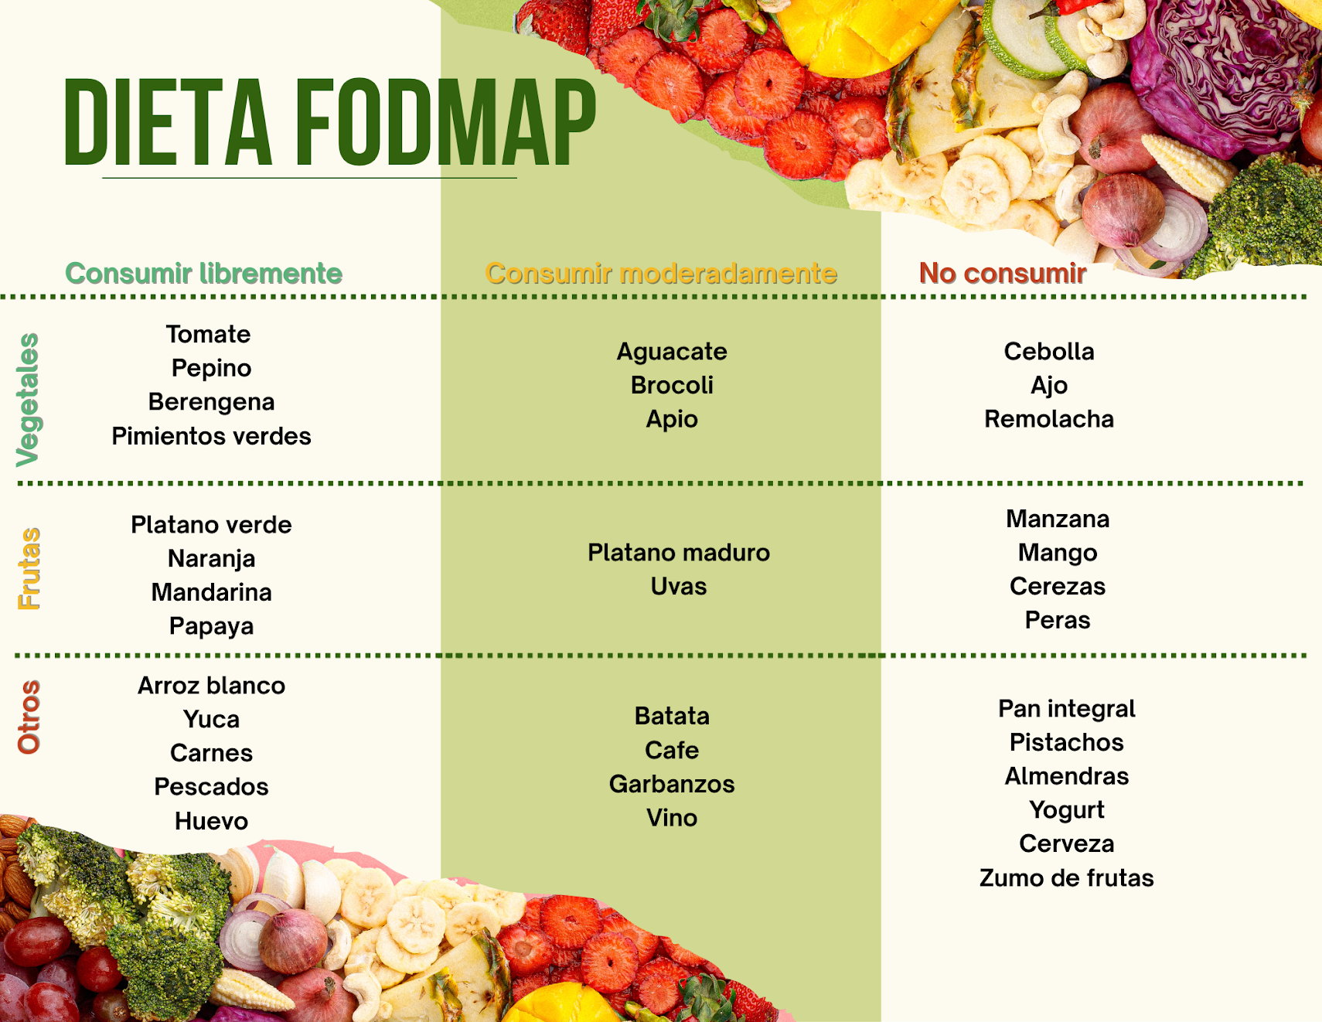

Slide 23
Intestino irritable y Calidad de Vida
No importa si los síntomas son moderados a severo
Ámbito Laboral y Académico
Relaciones Sociales
Relaciones Familiares

Slide 24
Medicamentos Según el Síntoma Predominante
Antiinflamatorios (Rifaxima, Rowasa)
Inmunomoduladores (Azasan, Purinethol, Purixan)
Antidiarreicos-Metamucil o Citrucel
Analgésicos-Tylenol,Ibuprofeno
Vitaminas y Suplementos

Slide 25
3 Tratamientos del Síndrome del Intestino Irritable (SII)
  Estimulación del nervio vago (VNS)
  2. Fármacos como el ácido 5-aminosalicílico y agentes biológicos
  3. Tratamiento individualizado

Slide 26
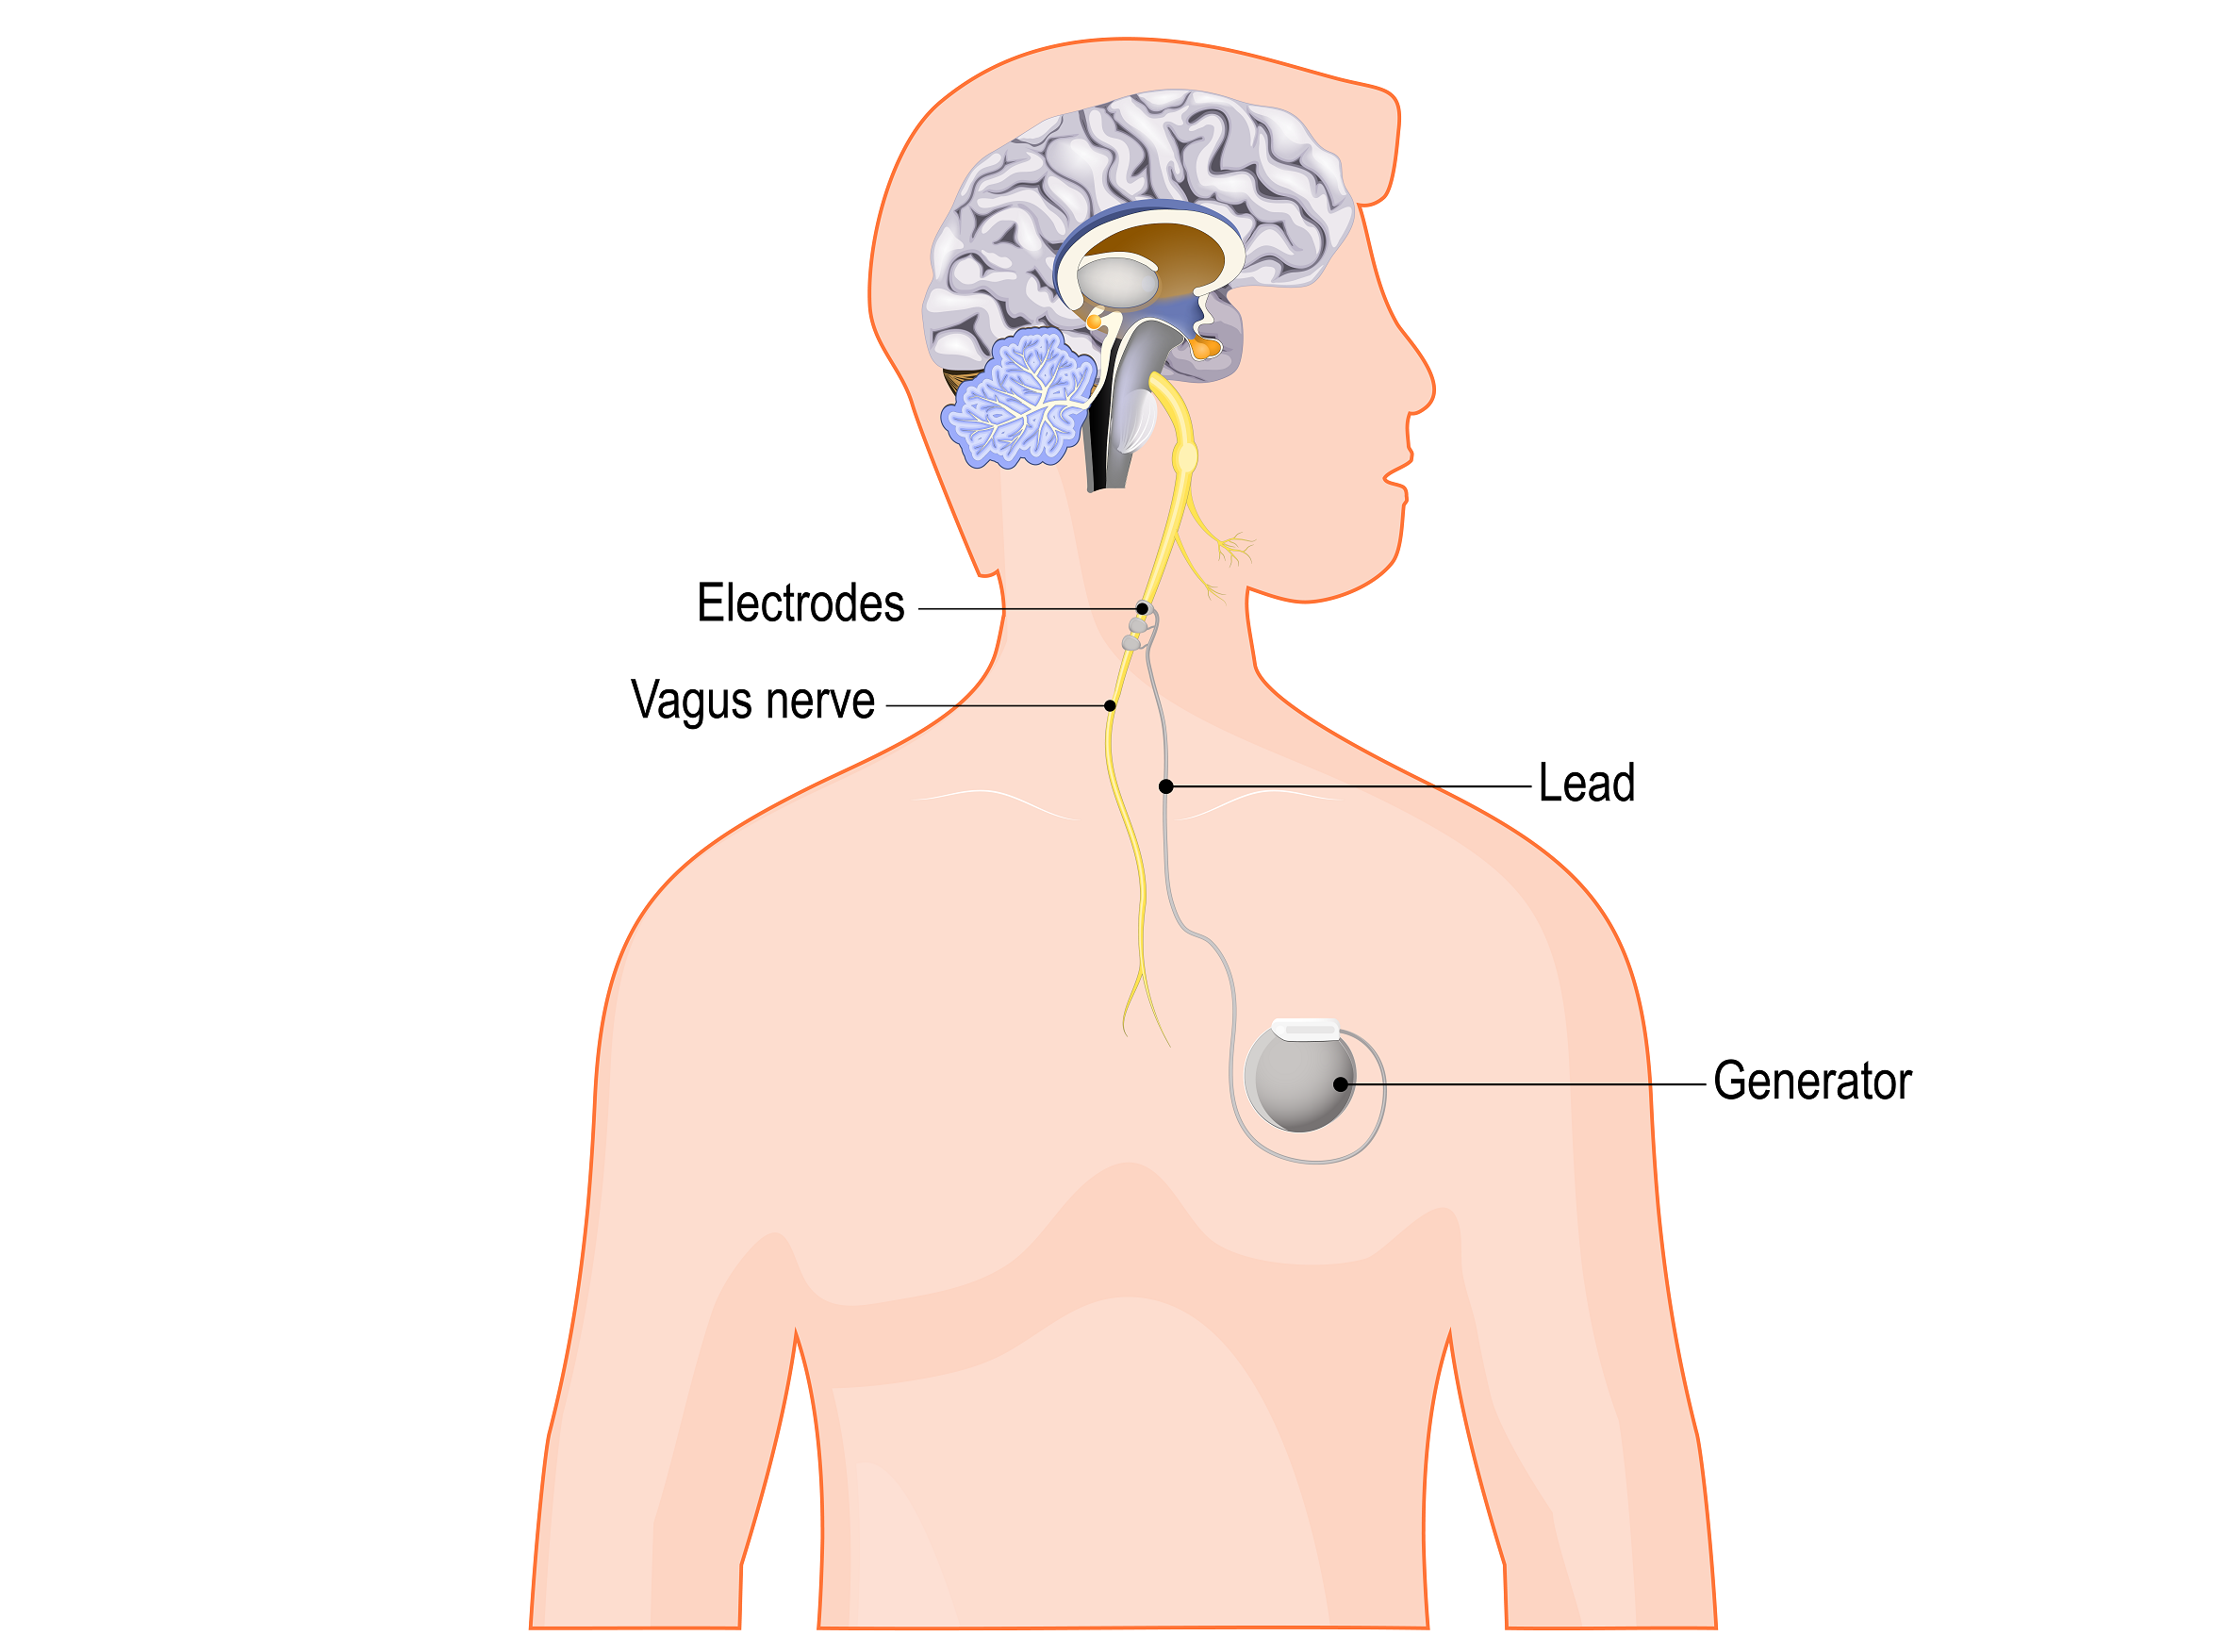
estimulación del nervio vago (ENV)

Slide 27
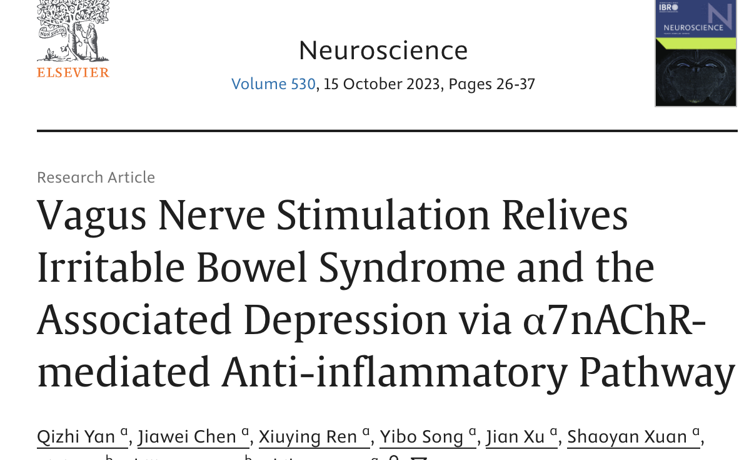
Author panel: Qizhi Yan ª, Jiawei Chen ª, Xiuying Ren ª,

Slide 28
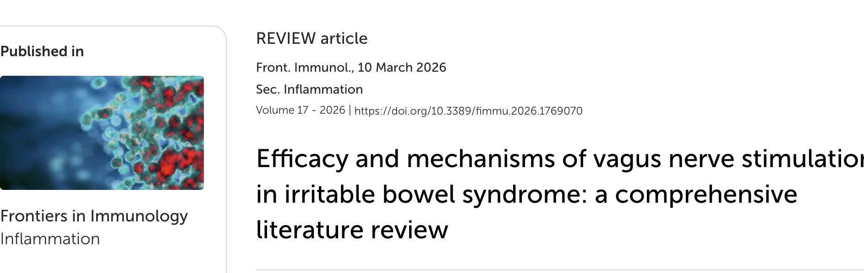

Slide 29
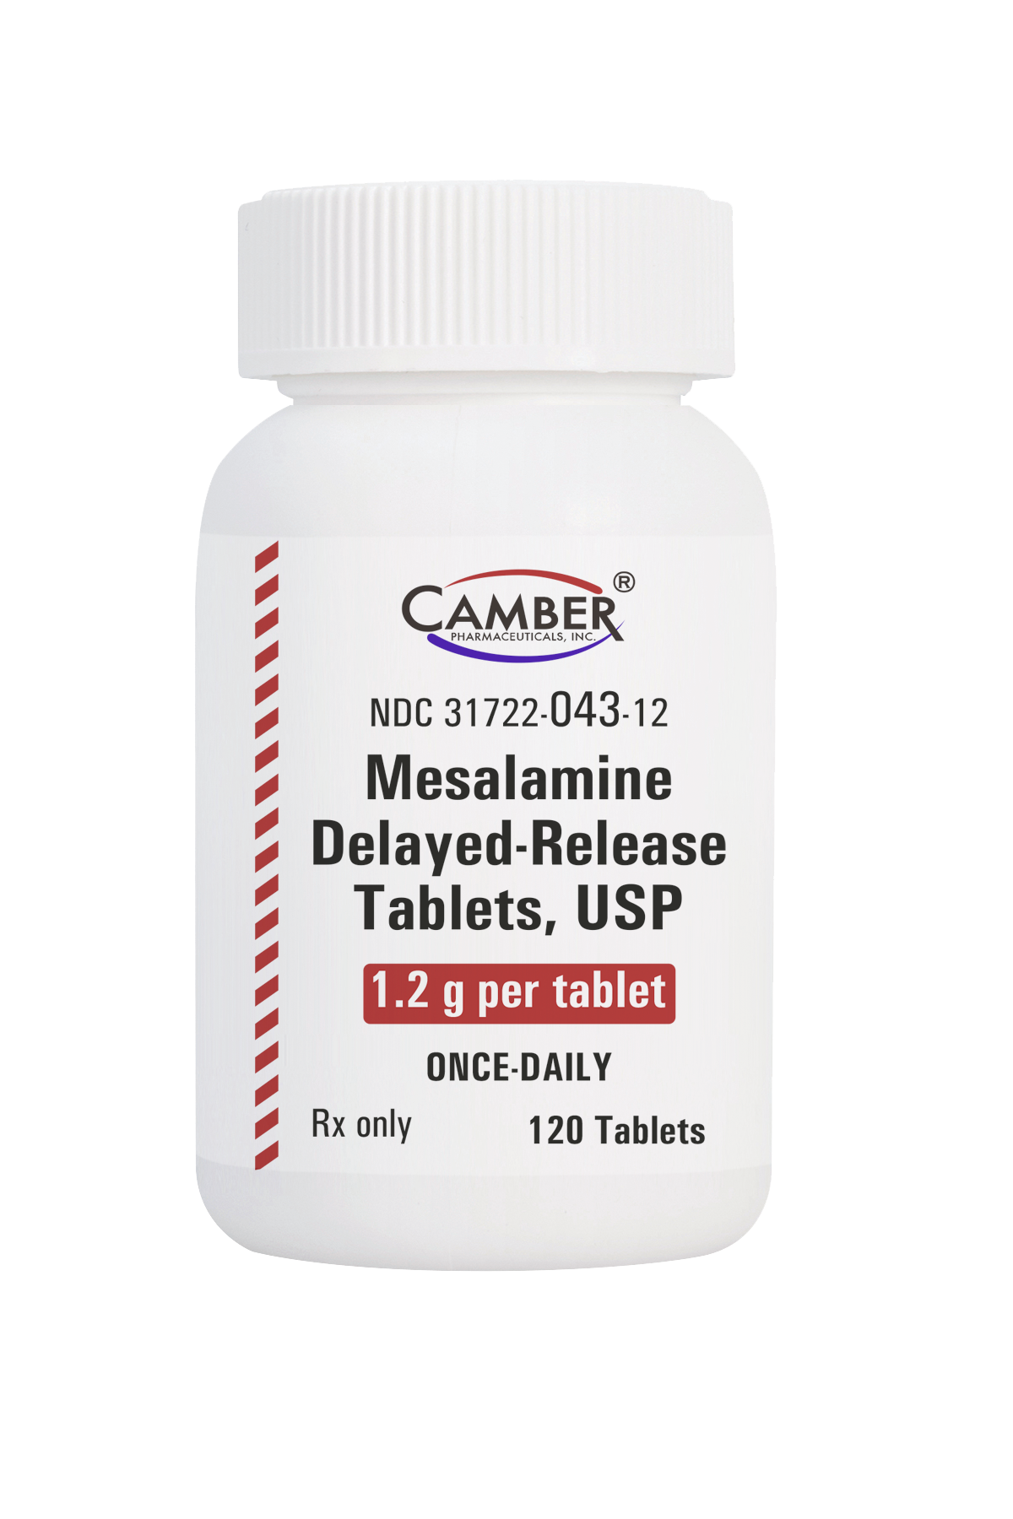
Fármacos ácido 5-aminosalicílico

Slide 30
ácido 5-aminosalicílico para -ISS
Apriso
Delzicol
Pentasa
Lialda (Mezavant)
Canasa
Azulfidine
Balsalazide (Colazal)
Olsalazine (Dipentum)

Slide 31

El poder de la microbiota intestinal

Slide 32
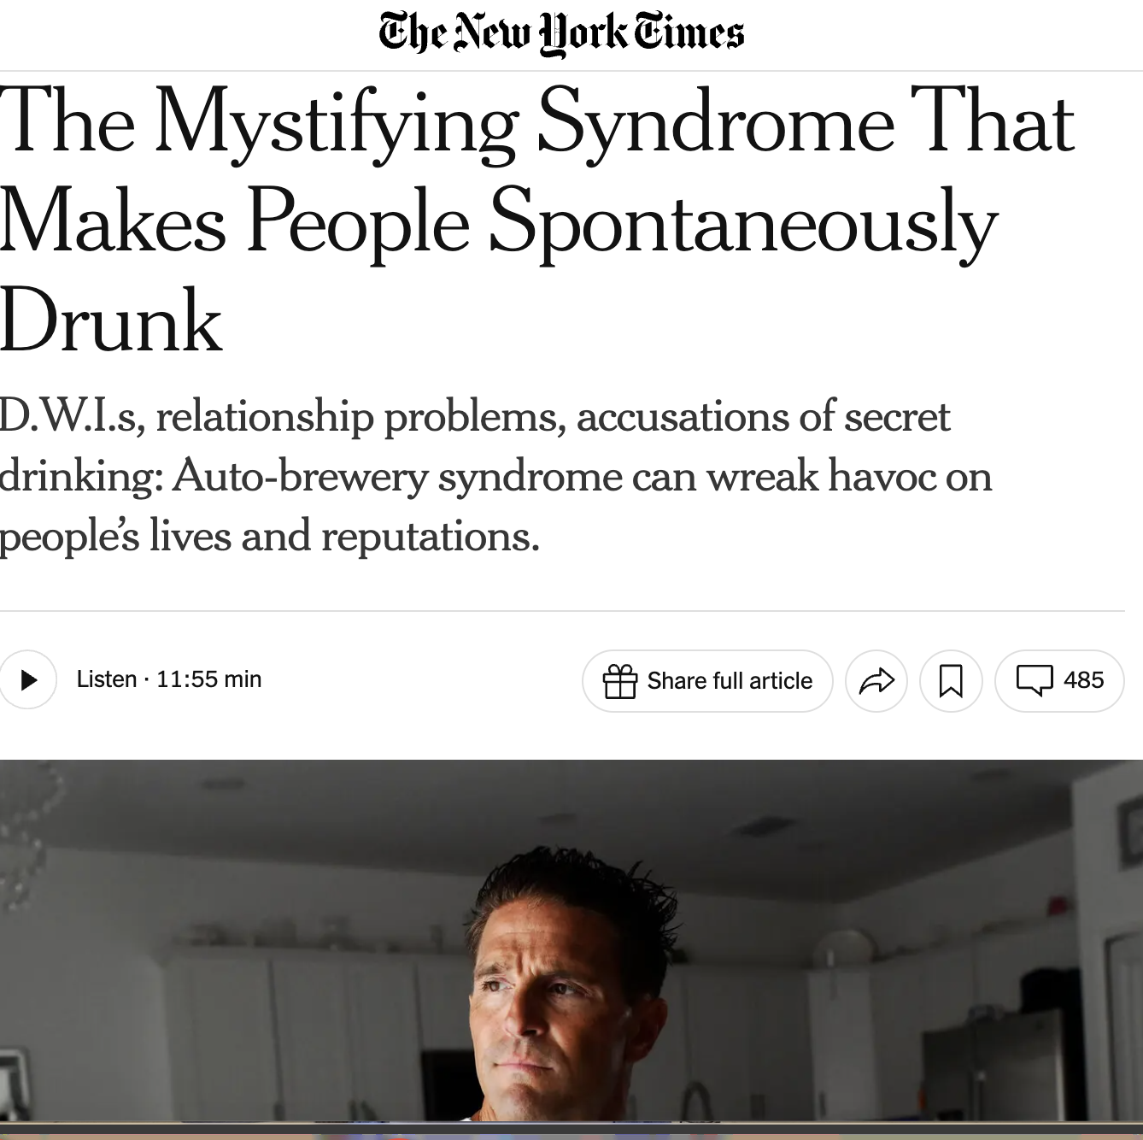
By Kate Morgan
April 3, 2026

Slide 33

Gracias
PREGUNTAS
COMENTARIOS
Victoracosta51@gmail

